Slide 1
Prova Sperimentale Esame Dele di Lingua Spagnola presso l’Istituto Cervantes di Roma
Il pomeriggio del 15 Ottobre alcuni alunni della nostra scuola sono stati invitati a sostenere delle prove scritte sperimentali – comprensione di lettura, espressione e interazione scritte e comprensione auditiva dell’esame Dele Escolar livello A2B1 presso l’Istituto Cervantes di Roma.
Alcuni alunni ci raccontano la loro esperienza e le loro impressioni.
Grazie a tutti gli alunni per aver partecipato e per l’entusiasmo dimostrato.
Greta Sopo’ Santini

Slide 2
EL EXAMEN DELE: prueba experimental.
realizado por M. D. e N. P. 3F.

Slide 3
¡ESTAMOS LISTOS PARA IR A HACER EL EXAMEN!

Slide 4
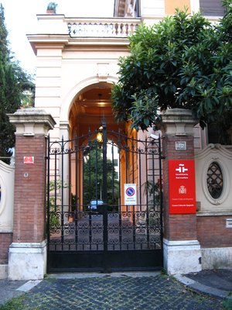
LLEGAMOS AL CERVANTES...

Slide 5
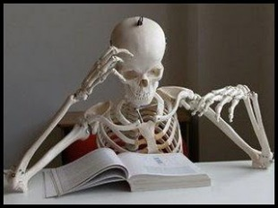
¡EMPEZAMOS EL EXAMEN!

Slide 6
Prueba escrita
primer ejercicio teníamos a seis personas y nueve anuncios y nosotros teníamos que relacionar los anuncios con las personas
segundo ejercicio: cinco inicios y ocho finales de algunas narraciones.
Tarea: conectar el inicio con el final de cada narracción.
Dificultad: ocho finales y solo cinco inicios
tercer ejercicio: tres textos del primer día de escuela de tres chicas.
Tarea: responder a cinco preguntas sobre estos textos.
cuarto ejercicio: un texto con espacios en blanco y una grilla donde aparecen las palabras que faltan en el texto.
Tarea: elegir la palabra más apropiada.
quinto ejercicio: un texto sobre un señor que cumple ochenta años pero que no quiere celebrar,
Tarea: responder a las preguntas.

Slide 7
Segunda y tercera prueba.
Prueba auditiva.
Producción escrita.
El profesor pone un cd y tenemos que escuchar atentamente; después tenemos que responder a las preguntas de compensión sobre lo que hemos escuchado.
Aquí tenemos que escribir dos textos: en el primero tenemos que responder a un amigo e invitarlo a un concierto.
En el segundo tenemos que escribir un artículo de actualidad o relacionado con un deporte que nos gusta.

Slide 8
¡HEMOS TERMINADO!

Slide 9
Y ahora...
Y ahora…

Slide 10
M. D. y
N. P. III F

Slide 11
La opinión de otros alumnos sobre la prueba experimental realizada el 15 de Octubre
15 de octubre en el Cervantes: prueba DELE de nivel B1.
Al pricipio estábamos un poco asustadas porque no sabíamos lo que iba a pasar pero nuestro examinador era una persona bastante acogedora y nos tranquilizamos, además el examen no era demasiado difícil. Se parecía a otros que ya conocíamos y por eso no nos lo pasamos nada mal. G. A. y V. M. de 3° O
El examen fue bastante fácil y también el profe fue muy amable. La experiencia resultó ser muy interesante. Estoy muy contenta de haber asistido. Será útil participar también en el futuro en proyectos como ésos. G. P.- 4° O

